Slide 1
Мастер-класс. Изготовление веера из пластиковых вилок
Автор: Илюшина Галина Владимировна, воспитатель МБОУ «ЗСОШ» Детский сад "Золотой петушок"
с. Зырянское

Slide 2
Цель: Расширить творческий потенциал педагогов в изготовлении новых изделий из бросового материала
Задачи:
Формирование творческих навыков в изготовлении новых изделий из бросового материала
Реализация творческой фантазии и воображения педагогов

Slide 3
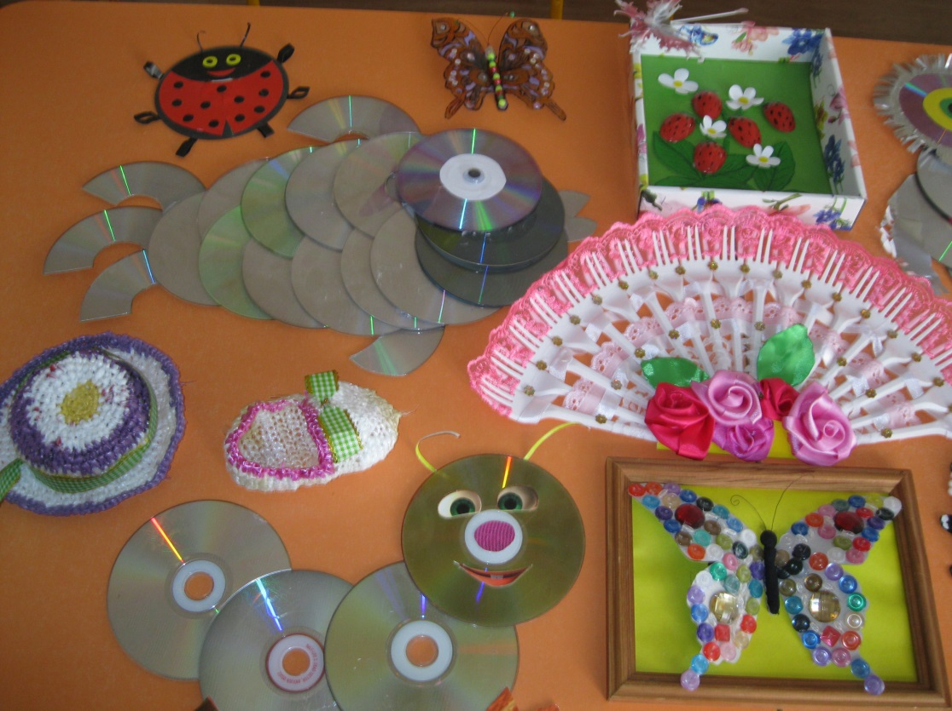
Поделки из бросового материала

Slide 4
Материалы и инструменты:
1. Одноразовые вилки- 19 шт.
2. Клей титан или горячий пистолет.
3. Картон(цветной) - 1 лист.
4. Ножницы.
5. Карандаш.
6. Бусинки (пайетки).
7. Рюши
8. Атласные ленты
9. Диск.

Slide 5
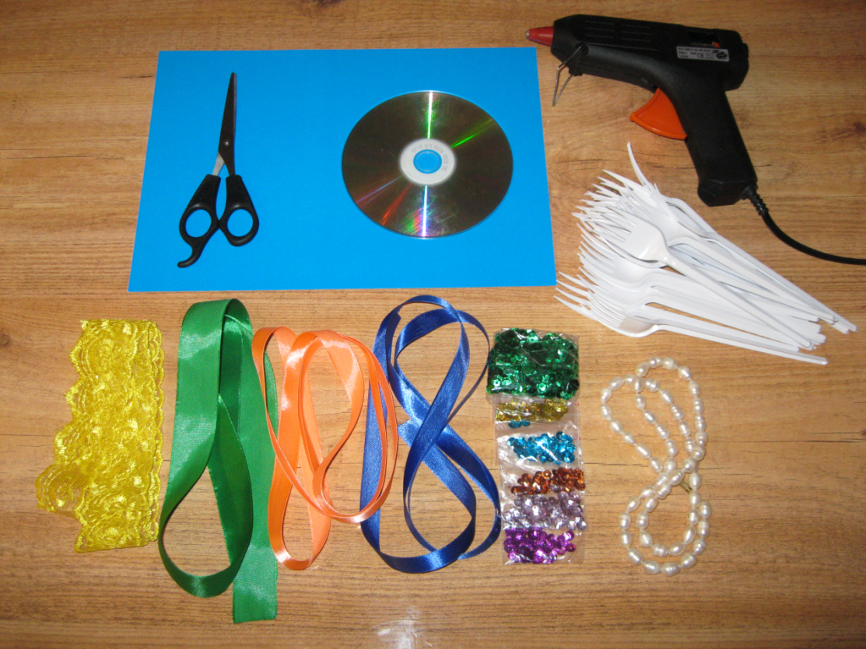
Материалы и инструменты

Slide 6
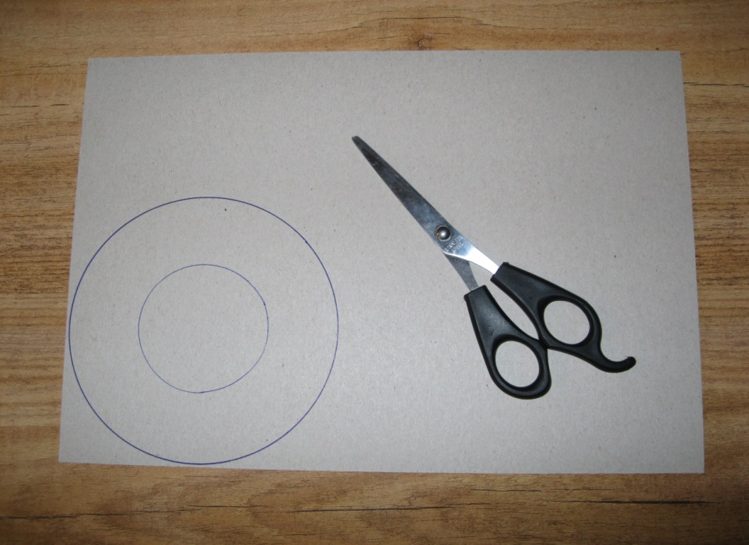
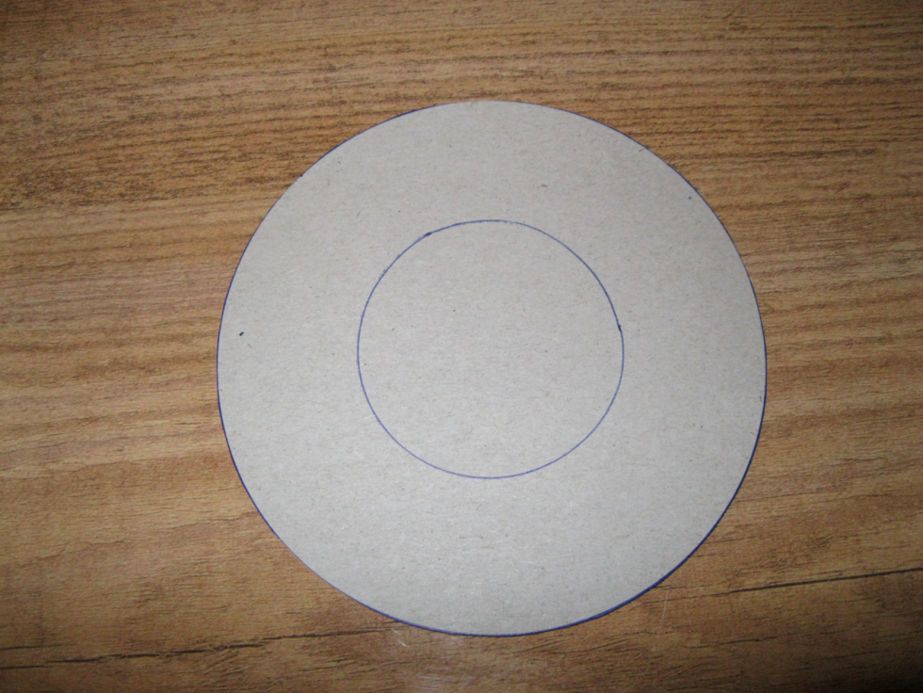
На картоне рисуем карандашом круг и вырезаем.

Slide 7
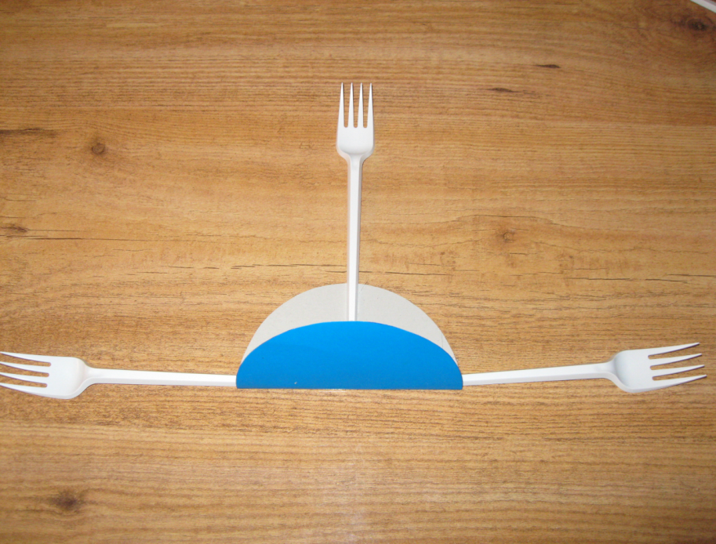
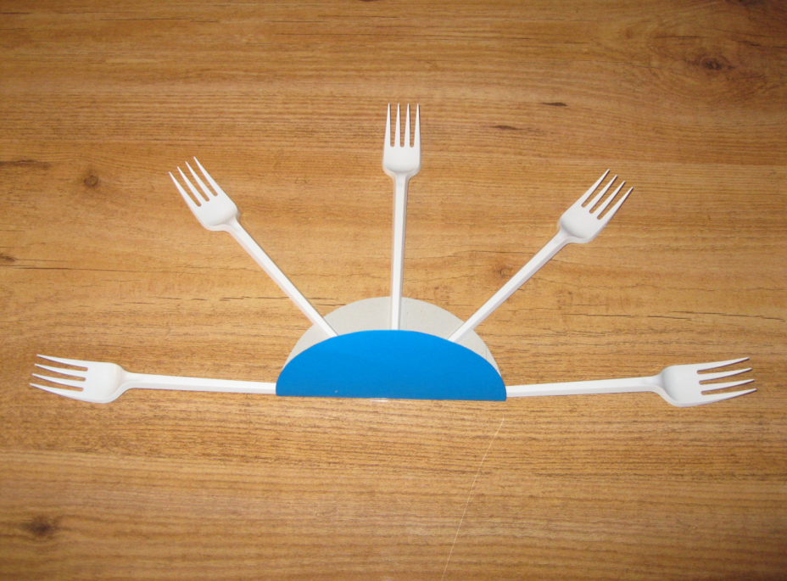
Берем картон белой стороной вверх, и по второму внутреннему полукругу наклеиваем вилочки как показано на картинке, зубчиками вверх

Slide 8
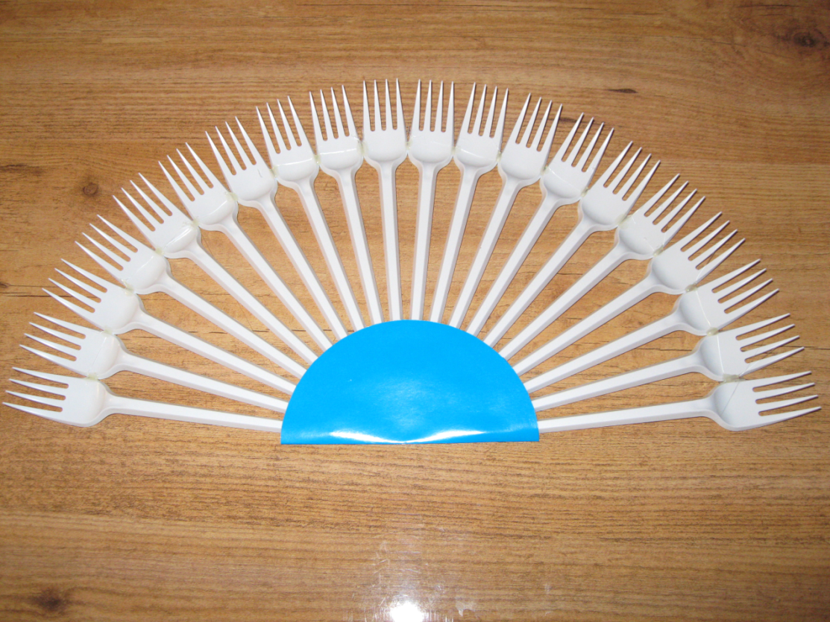
Берем вторую половинку картона, промазываем хорошо белую сторону клеем и прикладываем сверху, хорошо прижимая.

Slide 9
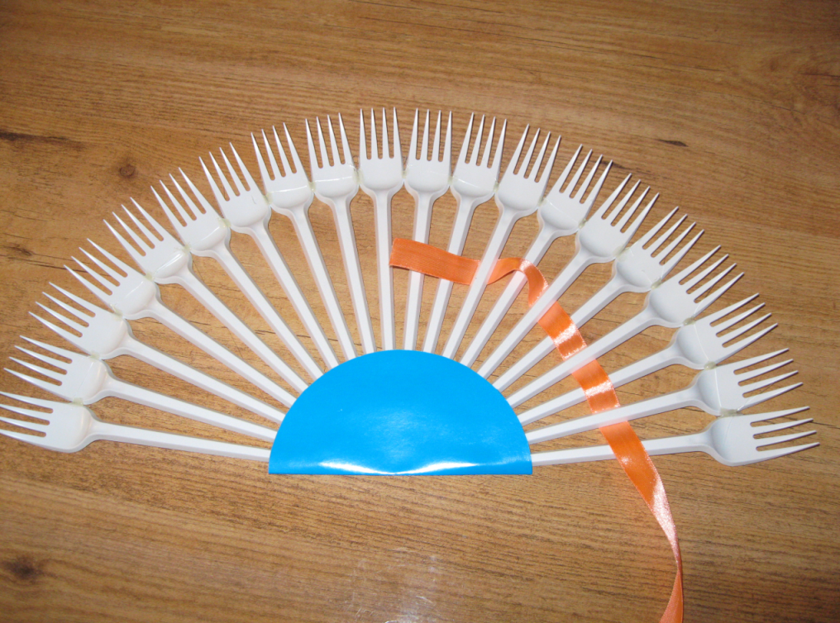
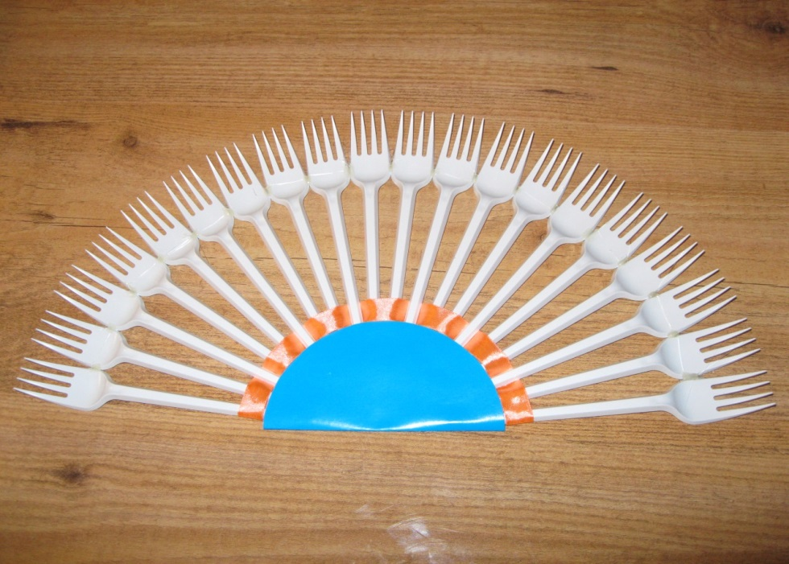
Начинаем оформлять. Берем ленту и продеваем между вилочками у основания в виде змейки, отрезаем кончики и аккуратно их приклеиваем

Slide 10
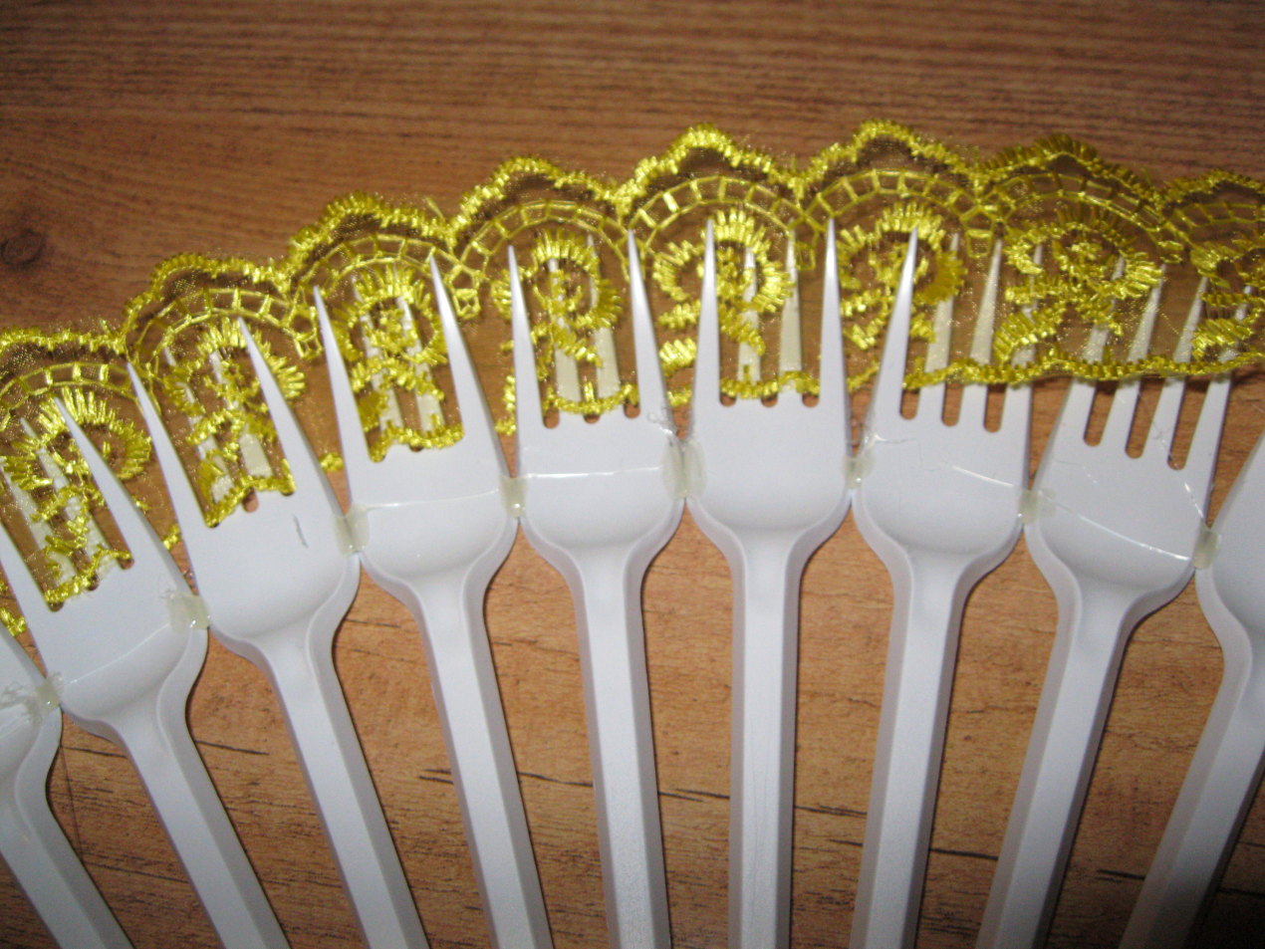
Берем рюши. Оформляем веер сверху. Продеваем ленты между зубчиков, можно немного подклеить, чтобы хорошо держались.

Slide 11
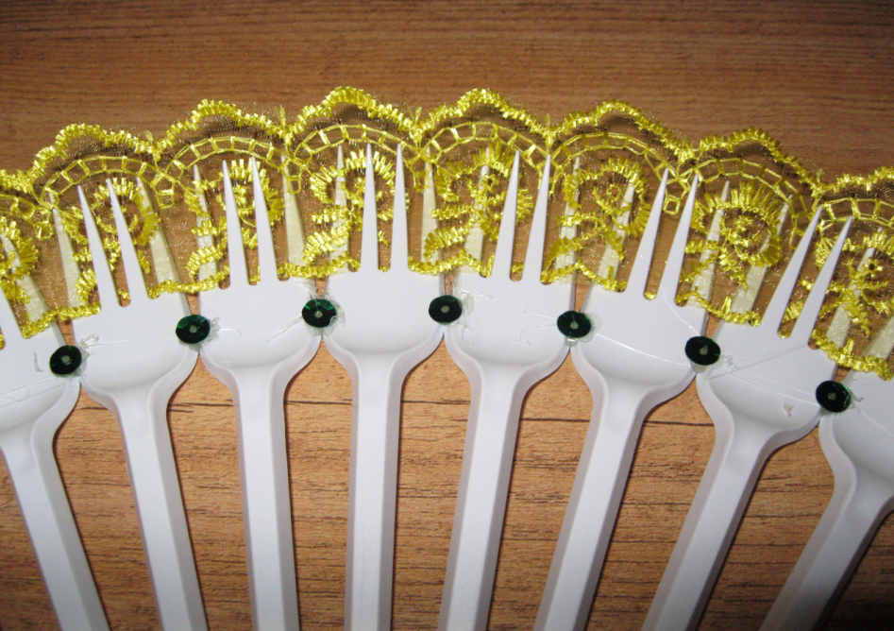
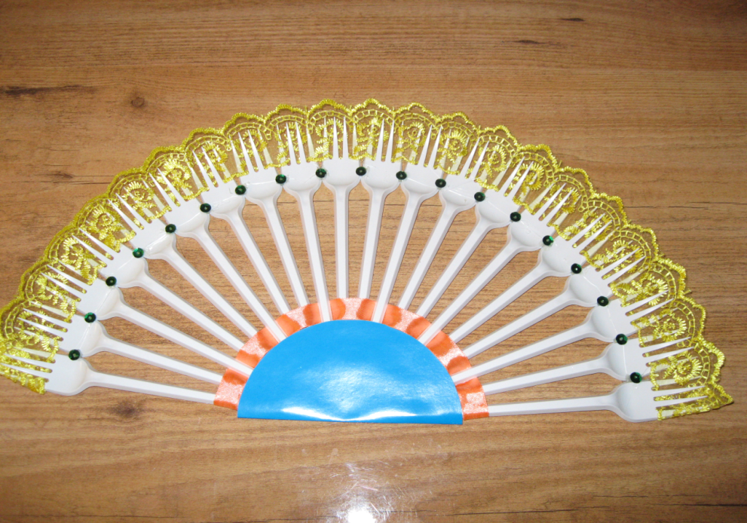
Далее берем пайетки, наносим клей на зубчики и приклеиваем их.

Slide 12
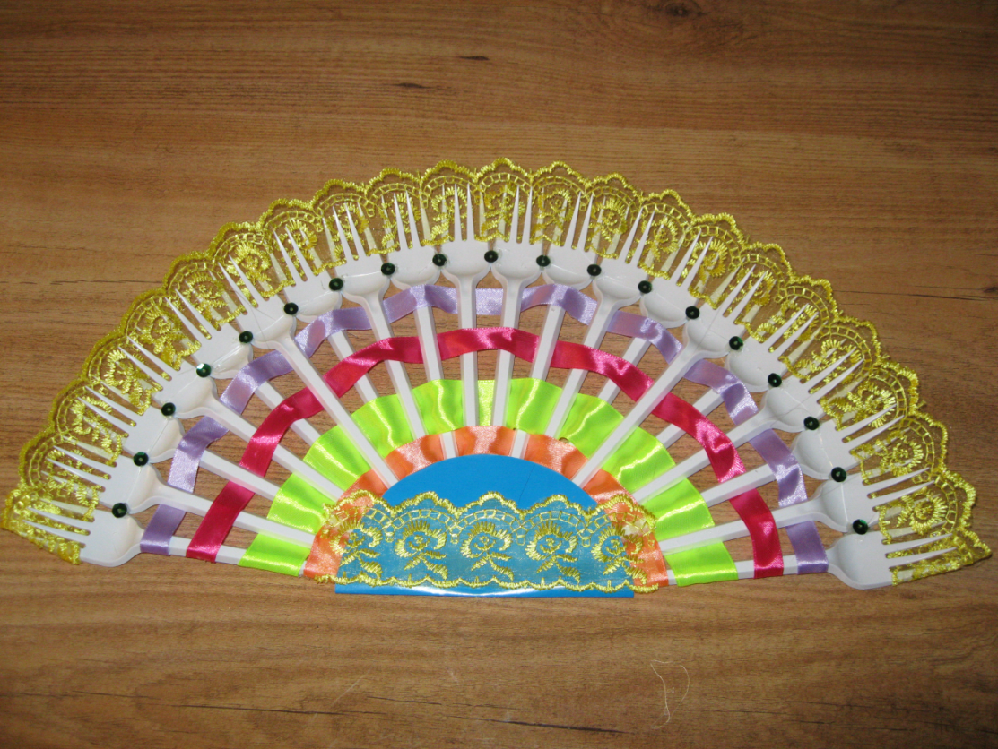
Другие рюши продеваем между вилочками и подклеиваем.

Slide 13
Спасибо за внимание!

